Slide 1
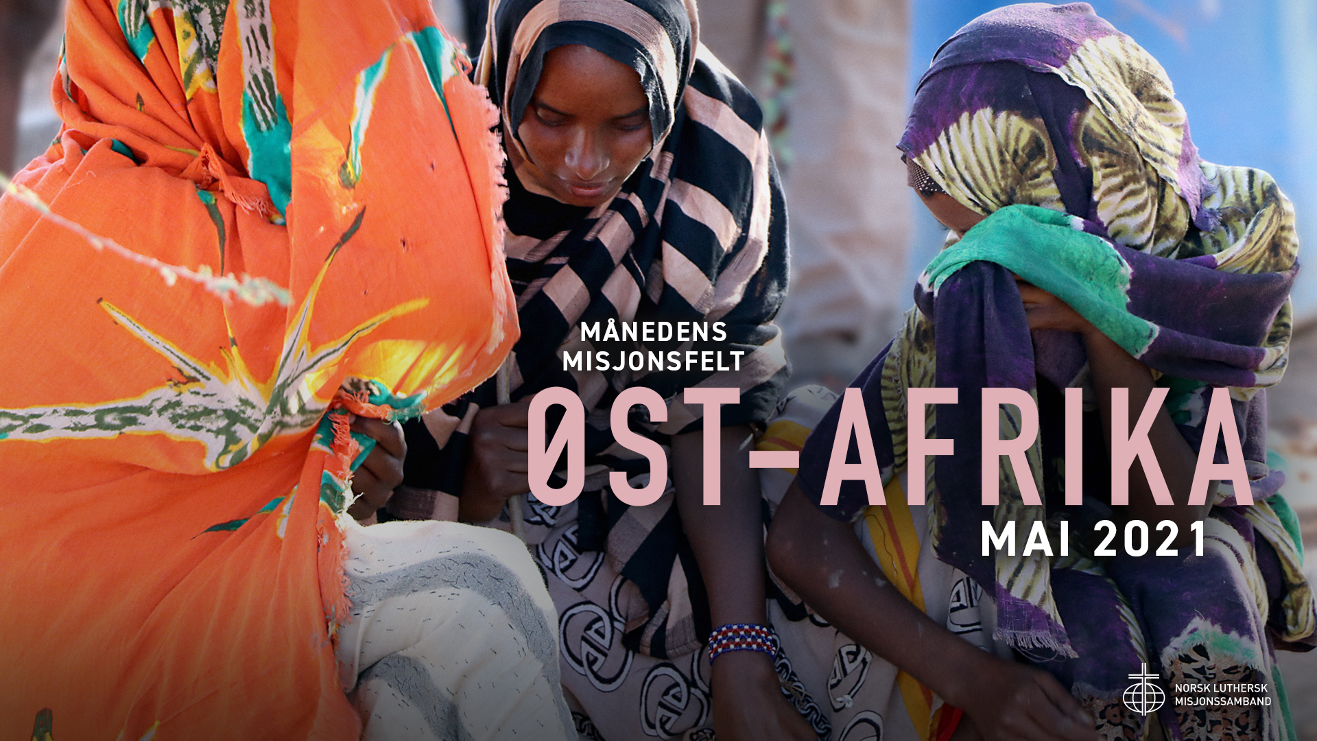

Slide 2
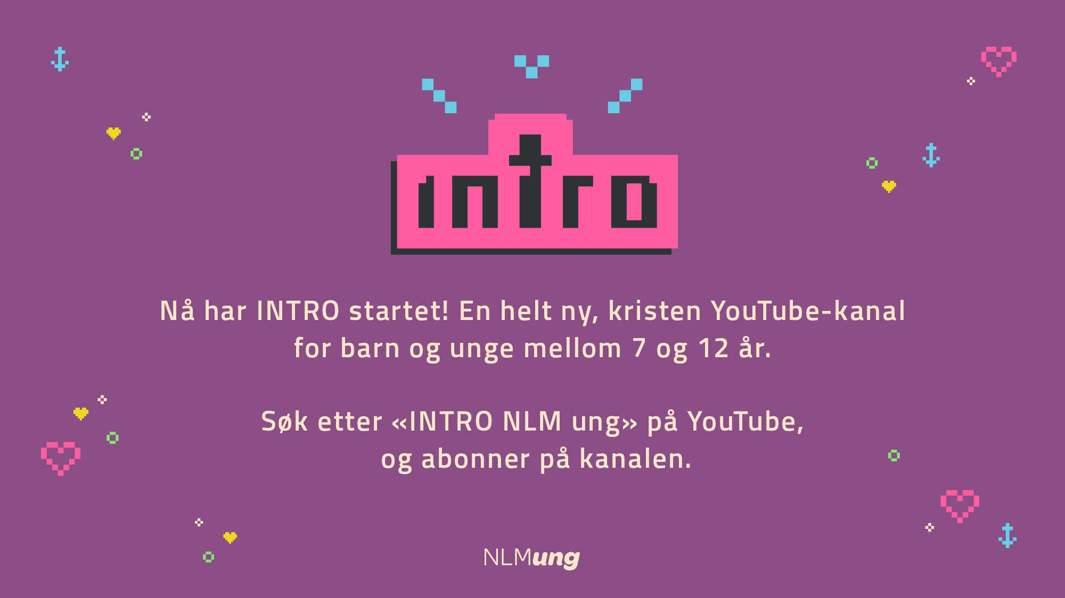

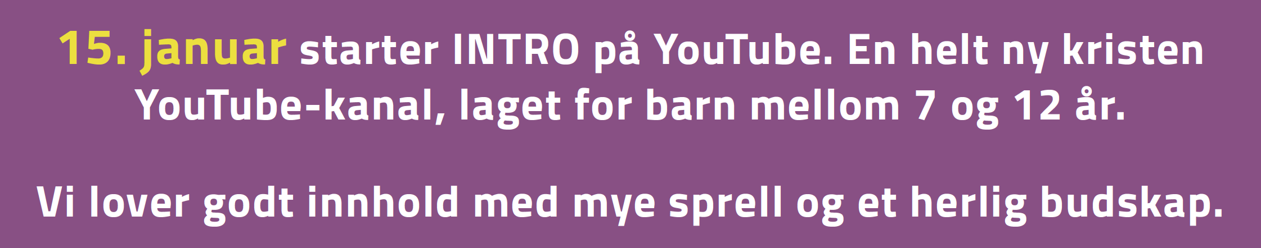
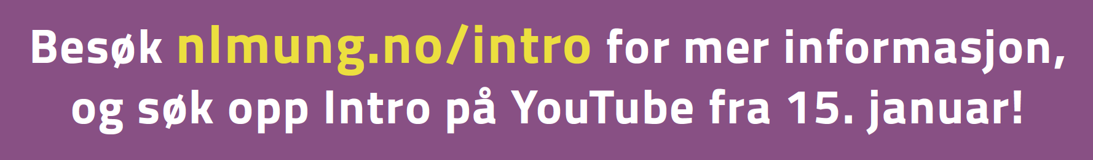

Slide 3


Slide 4
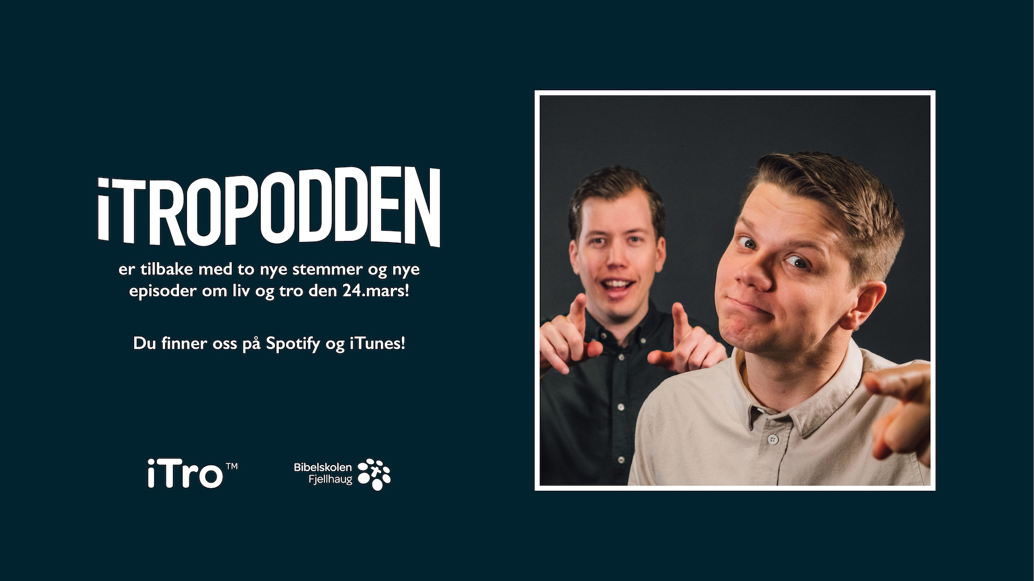

Slide 5

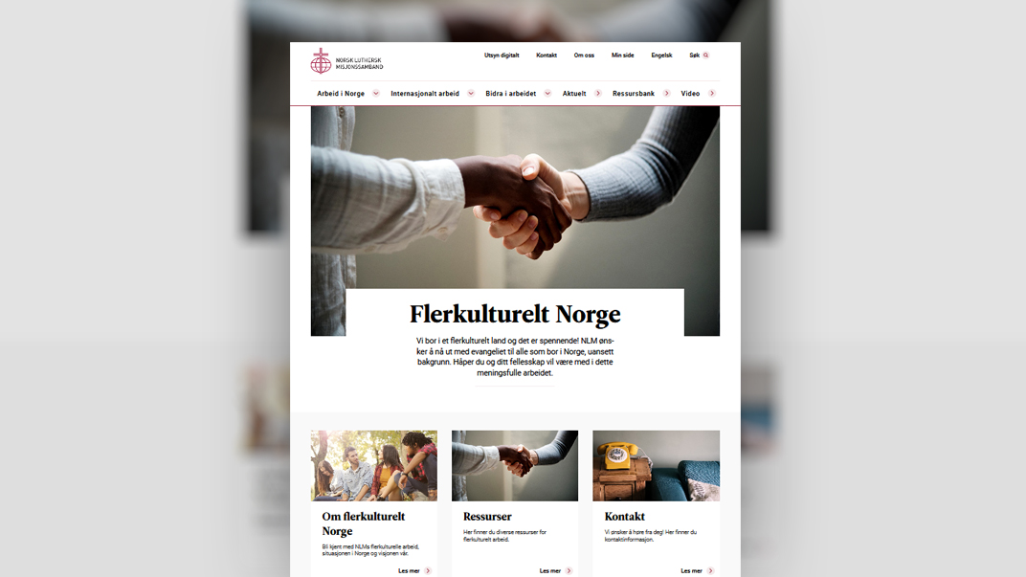
Visste du at...
NLMs flerkulturelle arbeid har en egen side på nlm.no? Her finner du tips til kurs, apper, praktiske råd og mye annet spennende. Bli engasjert i dette spennende og viktige arbeidet!

Slide 6


Slide 7
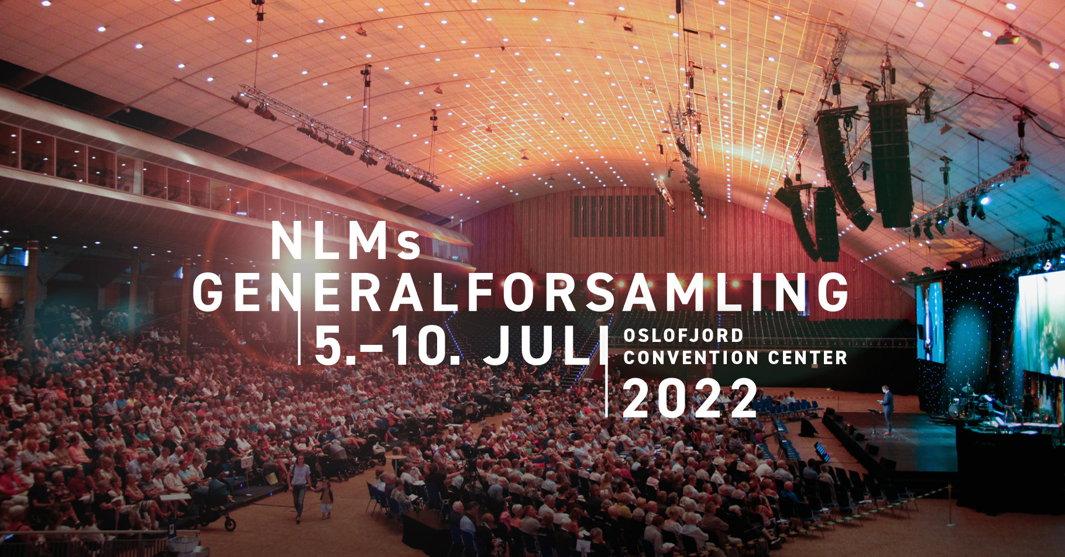

Slide 8


